Slide 1
TESTĒŠANA

Slide 2
SATURS
Ievads
Melnās kastes metodes
Baltās kastes metodes
Kopējā testu kopa

Slide 3
UZDEVUMS
Funkcija: Masīva apstrāde
Apraksts: Funkcija izvada viendimensijas masīvas elementu kvadrātus, ja nepāra elementu summa ir lielāka par pāra elementu summu. Prētējā gadījumā, izvada dalīšanas rezultātu ar pirmo nenulles elementu
Ieeja: Sākummasīva izmērs un elementi
Avots: Tastatūra
Izeja: Snep – nepāra elementu summa, Sp – pāra elementu summa; R1 – elementu kvadrāti; R2 – dalīšanas rezultāts
Norādījums: Funkcijas rezultāts tiks izvadīts uz ekrāna
Prasības: Elementu skaits > 0 un <20
Pirmstāvoklis: Sākummasīva izmērs un elementi ir ievadīti
Pēcstāvoklis: Snep > Sp R1 else R2

Slide 4
MELNĀS KASTES METODES. FUNKCIONĀLĀ DIAGRAMMA
Cēloņi:
1. Izmērs ir ievadīts
2. Izmērs > 0
3. Izmērs < 20
4. Elementi ir ievadīti
5. Snep > Sp
Sekas:
20. Ievades kļūda
21. R1
22. R2
Palīgsekas:
10. Izmērs ir ievadīts pareizi
11. Snep/Sp ir aprēķināti

Slide 5
FUNKCIONĀLĀ DIAGRAMMA (2)
1.
~
20.
10.
2.
Λ
Λ
21.
3.
11.
4.
Λ
22.
~
5.

Slide 6
LĒMUMU TABULA
Cēloņi/Sekas | 1 | 2 | 3 | 4 | 5 | 6 | 7 | 8 | 9
1 | 0 | 0 | 0 | 1 | 1 | 1 | 0 | 1 | 1
2 | 0 | 0 | 1 | 0 | 1 | 0 | 1 | 1 | 1
3 | 0 | 1 | 0 | 0 | 0 | 1 | 1 | 1 | 1
4 |  |  |  |  |  |  |  | 1 | 1
5 |  |  |  |  |  |  |  | 1 | 0
10 | 0 | 0 | 0 | 0 | 0 | 0 | 0 | 1 | 1
11 |  |  |  |  |  |  |  | 1 | 1
20 | 1 | 1 | 1 | 1 | 1 | 1 | 1
21 |  |  |  |  |  |  |  | 1
22 |  |  |  |  |  |  |  |  | 1

Slide 7
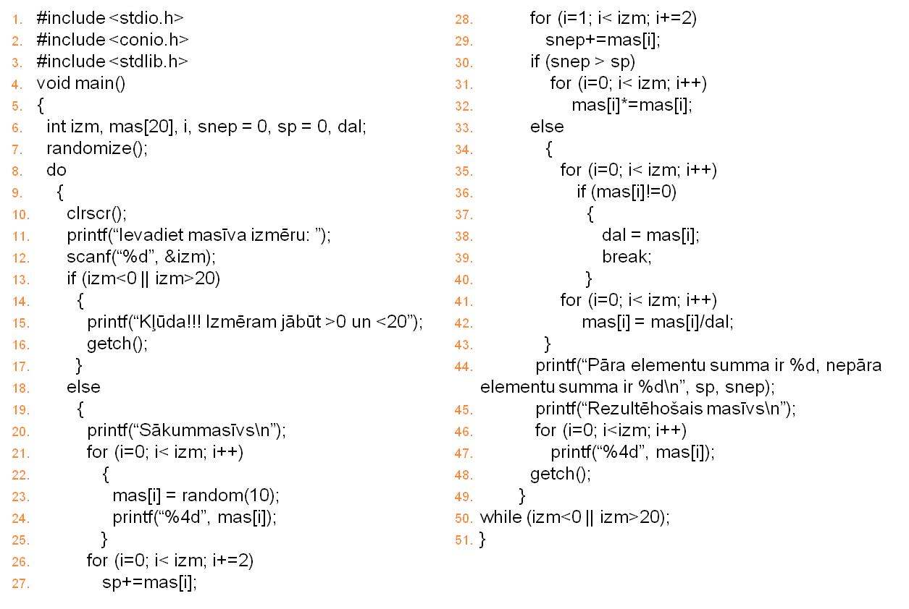
BALTĀS KASTES METODES

Slide 8
GRAFA VIRSOTNES
Grafa virsotne | Koda rindas
1 | 1 – 7
2 | 8 – 12
3 | 13 (izm < 0)
4 | 13 (izm > 20)
5 | 14 – 17
6 | 18 – 29
7 | 30
8 | 31 – 32
9 | 33 – 49
10 | 50 (izm < 0)
11 | 50 (izm > 20)
12 | 51

Slide 9
GRAFS
1
2
Grafa ciklomatiskā sarežģītība
C = L – V
L = 16
V = 12
C = 4
3
5
4
1, 2, 3, 4, 6, 7, 8, 10, 11, 12
1, 2, 3, 4, 6, 7, 9, 10, 11, 12
1, 2, 3, 4, 5, 10, 11, 2, 3, 4, 6, 7, 8, 10, 11, 12
1, 2, 3, 4, 5, 10, 11, 2, 3, 4, 6, 7, 9, 10, 11, 12
6
7
8
9
10
11
12

Slide 10
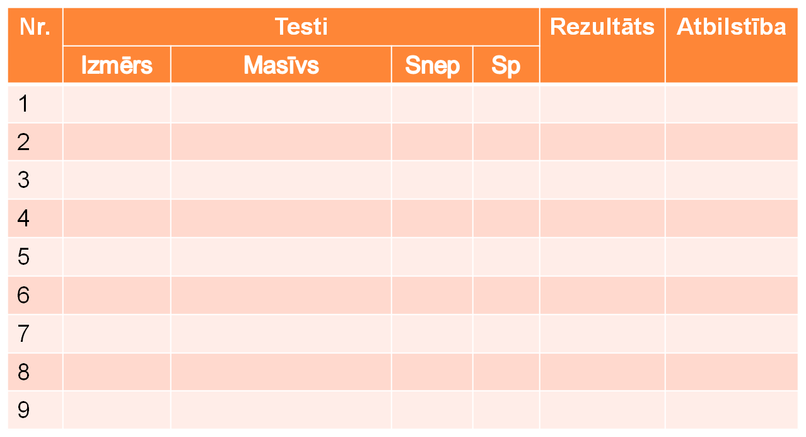
TESTU KOPA

